Slide 1
Прекращение трудового договора
Лектор к.ю.н., доцент Назметдинов Р.Р.

Slide 2
Ст. 77 ТК РФ
Ст. 77 ТК РФ предусматривает общие основания прекращения трудового договора, т.е. такие основания, которые могут быть применены ко всем работникам, независимо от их категории.
Прекращение трудового договора влечет прекращение трудового отношения.

Slide 3
Ст. 77 ТК РФ
Основания прекращения трудового договора можно разделить на четыре группы в зависимости от обстоятельств, послуживших причиной для прекращения трудовых отношений.
Первую составляют случаи прекращения трудового договора по взаимному волеизъявлению сторон (ст. 78 ТК РФ).

Slide 4
Ст. 77 ТК РФ
Вторую - по инициативе одной из сторон трудового договора - работника или работодателя, в том числе в связи с переводом работника по его просьбе или с его согласия на работу к другому работодателю или переходом на выборную должность (ст. ст. 72.1, 80, 81 ТК РФ).

Slide 5
Ст. 77 ТК РФ
В третью группу входят основания прекращения трудового договора, исключающие по тем или иным обстоятельствам возможность продолжения трудовых отношений, в том числе:
- истечение срока трудового договора (ст. 79 ТК РФ);
- обстоятельства, не зависящие от воли сторон (ст. 83);
- нарушение установленных правил заключения трудового договора (ст. 84 ТК РФ).

Slide 6
Ст. 77 ТК РФ
Четвертую группу составляют основания, связанные с отказом работника по тем или иным причинам от продолжения трудовых отношений (ст. ст. 72.1, 73, 74, 75 ТК РФ).
Перечень оснований прекращения трудового договора, предусмотренный ч. 1 ст. 77, не является исчерпывающим. Трудовым кодексом или иными федеральными законами могут быть предусмотрены и другие основания прекращения трудового договора.

Slide 7
Ст. 288 ТК РФ
Например, трудовой договор, заключенный на неопределенный срок с лицом, работающим по совместительству, может быть прекращен в случае приема на работу работника, для которого эта работа будет являться основной, о чем работодатель в письменной форме предупреждает указанное лицо не менее чем за две недели до прекращения трудового договора (ст. 288 ТК РФ).

Slide 8
Статья 78. Расторжение трудового договора по соглашению сторон
Соглашение сторон как основание прекращения трудового договора применяется в случаях, когда для прекращения трудового договора желания только работника или только работодателя недостаточно. Необходимо взаимное волеизъявление сторон на прекращение трудового отношения.

Slide 9
Статья 78. Расторжение трудового договора по соглашению сторон
При достижении договоренности между работником и работодателем трудовой договор, заключенный на неопределенный срок, или срочный трудовой договор может быть расторгнут в любое время в срок, определенный сторонами. Аннулирование договоренности относительно срока и основания увольнения возможно лишь при взаимном согласии работодателя и работника (п. 20 Постановления Пленума ВС РФ от 17.03.2004 N 2 "О применении судами Российской Федерации Трудового кодекса Российской Федерации").

Slide 10
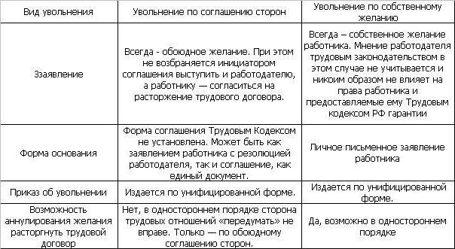
Соотношение увольнения по соглашению сторон и по собственному желанию

Slide 11
Прекращение срочного трудового договора
Срочный трудовой договор прекращается с истечением срока его действия. О прекращении трудового договора в связи с истечением срока его действия работник должен быть предупрежден в письменной форме не менее чем за три календарных дня до увольнения, за исключением случаев, когда истекает срок действия срочного трудового договора, заключенного на время исполнения обязанностей отсутствующего работника.

Slide 12
Прекращение срочного трудового договора
Трудовой договор, заключенный на время исполнения обязанностей отсутствующего работника, прекращается с выходом этого работника на работу. При этом предварительное уведомление не менее чем за 3 дня не требуется. Трудовой договор прекращается в этот же день.

Slide 13
Прекращение срочного трудового договора
Трудовой договор, заключенный на время выполнения определенной работы, прекращается по завершении этой работы.
Трудовой договор, заключенный для выполнения сезонных работ в течение определенного периода (сезона), прекращается по окончании этого периода (сезона).

Slide 14
Расторжение трудового договора по инициативе работника (по собственному желанию)
Работник имеет право расторгнуть трудовой договор, предупредив об этом работодателя в письменной форме не позднее чем за две недели, если иной срок не установлен настоящим Кодексом или иным федеральным законом. Течение указанного срока начинается на следующий день после получения работодателем заявления работника об увольнении.

Slide 15
Расторжение трудового договора по инициативе работника (по собственному желанию)
По соглашению между работником и работодателем трудовой договор может быть расторгнут и до истечения срока предупреждения об увольнении.
В случаях, когда заявление работника об увольнении по его инициативе (по собственному желанию) обусловлено невозможностью продолжения им работы (зачисление в образовательную организацию, выход на пенсию и другие случаи),

Slide 16
Расторжение трудового договора по инициативе работника (по собственному желанию)
а также в случаях установленного нарушения работодателем трудового законодательства и иных нормативных правовых актов, содержащих нормы трудового права, локальных нормативных актов, условий коллективного договора, соглашения или трудового договора работодатель обязан расторгнуть трудовой договор в срок, указанный в заявлении работника.

Slide 17
Расторжение трудового договора по инициативе работника (по собственному желанию)
До истечения срока предупреждения об увольнении работник имеет право в любое время отозвать свое заявление. Увольнение в этом случае не производится, если на его место не приглашен в письменной форме другой работник, которому в соответствии с настоящим Кодексом и иными федеральными законами не может быть отказано в заключении трудового договора.

Slide 18
Расторжение трудового договора по инициативе работника (по собственному желанию)
По истечении срока предупреждения об увольнении работник имеет право прекратить работу. В последний день работы работодатель обязан выдать работнику трудовую книжку, другие документы, связанные с работой, по письменному заявлению работника и произвести с ним окончательный расчет.

Slide 19
Расторжение трудового договора по инициативе работника (по собственному желанию)
Если по истечении срока предупреждения об увольнении трудовой договор не был расторгнут и работник не настаивает на увольнении, то действие трудового договора продолжается.

Slide 20
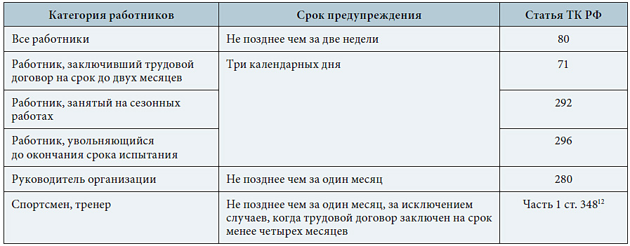
Расторжение трудового договора по инициативе работника (по собственному желанию)

Slide 21
Прекращение трудового договора по обстоятельствам, не зависящим от воли сторон
Трудовой договор подлежит прекращению по следующим обстоятельствам, не зависящим от воли сторон:
1) призыв работника на военную службу или направление его на заменяющую ее альтернативную гражданскую службу;
2) восстановление на работе работника, ранее выполнявшего эту работу, по решению государственной инспекции труда или суда;

Slide 22
Прекращение трудового договора по обстоятельствам, не зависящим от воли сторон
3) неизбрание на должность;
4) осуждение работника к наказанию, исключающему продолжение прежней работы, в соответствии с приговором суда, вступившим в законную силу;
5) признание работника полностью неспособным к трудовой деятельности в соответствии с медицинским заключением, выданным в порядке, установленном федеральными законами и иными нормативными правовыми актами Российской Федерации;

Slide 23
Прекращение трудового договора по обстоятельствам, не зависящим от воли сторон
6) смерть работника либо работодателя - физического лица, а также признание судом работника либо работодателя - физического лица умершим или безвестно отсутствующим;
7) наступление чрезвычайных обстоятельств, препятствующих продолжению трудовых отношений (военные действия, катастрофа, стихийное бедствие, крупная авария, эпидемия и другие чрезвычайные обстоятельства), если данное обстоятельство признано решением Правительства Российской Федерации или органа государственной власти соответствующего субъекта Российской Федерации;

Slide 24
Прекращение трудового договора по обстоятельствам, не зависящим от воли сторон
8) дисквалификация или иное административное наказание, исключающее возможность исполнения работником обязанностей по трудовому договору;
9) истечение срока действия, приостановление действия на срок более двух месяцев или лишение работника специального права (лицензии, права на управление транспортным средством, права на ношение оружия, другого специального права) в соответствии с федеральными законами и иными нормативными правовыми актами Российской Федерации, если это влечет за собой невозможность исполнения работником обязанностей по трудовому договору;

Slide 25
Прекращение трудового договора по обстоятельствам, не зависящим от воли сторон
10) прекращение допуска к государственной тайне, если выполняемая работа требует такого допуска;
11) отмена решения суда или отмена (признание незаконным) решения государственной инспекции труда о восстановлении работника на работе;

Slide 26
Прекращение трудового договора по обстоятельствам, не зависящим от воли сторон
12) утратил силу. - Федеральный закон от 01.12.2014 N 409-ФЗ;
13) возникновение установленных настоящим Кодексом, иным федеральным законом и исключающих возможность исполнения работником обязанностей по трудовому договору ограничений на занятие определенными видами трудовой деятельности.

Slide 27
Прекращение трудового договора по обстоятельствам, не зависящим от воли сторон
Прекращение трудового договора по основаниям, предусмотренным пунктами 2, 8, 9, 10 или 13 части первой настоящей статьи, допускается, если невозможно перевести работника с его письменного согласия на другую имеющуюся у работодателя работу (как вакантную должность или работу, соответствующую квалификации работника, так и вакантную нижестоящую должность или нижеоплачиваемую работу), которую работник может выполнять с учетом его состояния здоровья.

Slide 28
Прекращение трудового договора по обстоятельствам, не зависящим от воли сторон
При этом работодатель обязан предлагать работнику все отвечающие указанным требованиям вакансии, имеющиеся у него в данной местности. Предлагать вакансии в других местностях работодатель обязан, если это предусмотрено коллективным договором, соглашениями, трудовым договором.

